Slide 1
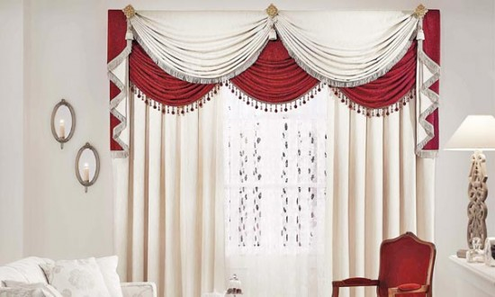

Slide 2
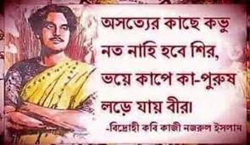
স্বাগতম

Slide 3
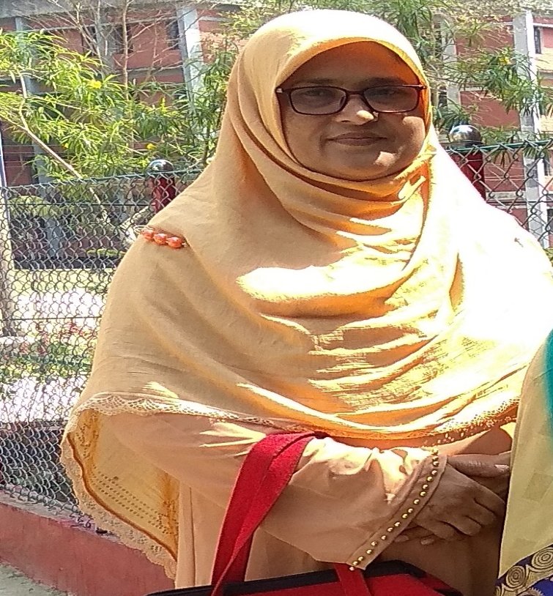
শিক্ষক পরিচিতি
জাহানারা বেগম (সহঃ শিক্ষক )
কালাউক উচ্চ বিদ্যালয়
লাখাই, হবিগঞ্জ ।
মোবাইল- ০১৯১৭৬৪১০০০
ই-মেইল
jahanaradc101@gmail.com

Slide 4
পাঠ পরিচিতি
শ্রেণিঃ অষ্টম
বিষয়ঃ বাংলা
আজকের পাঠঃ গদ্যাংশ
সময়ঃ ৫০ মিনিট
শিক্ষার্থীর সংখ্যাঃ ৭০ জন

Slide 5
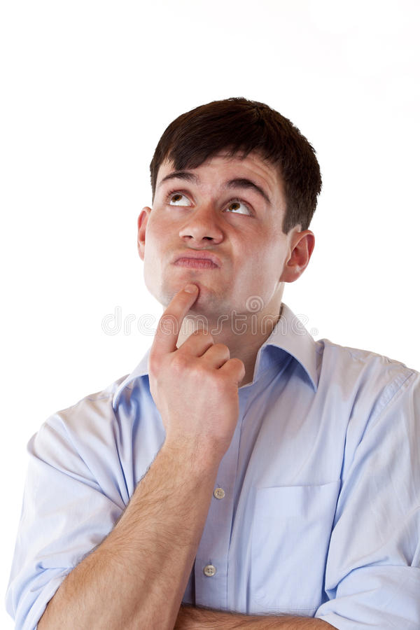
ছবি দুটোতে কি দেখতে পাচ্ছি ?
লোকটি ভাবছে
লোকটি কাজ করছে

Slide 6
আজকের পাঠ
ভাব ও কাজ (অর্ধাংশ)
কাজী নজরুল ইসলাম

Slide 7
শিখন ফল
এই পাঠ শেষে শিক্ষার্থীরা –
লেখক পরিচিতি বলতে পারবে ;
পাঠের নতুন শব্দের অর্থ বলতে পারবে ;
ভাবের সঙ্গে কাজের সম্পর্কের গুরুত্ব ব্যাখ্যা করতে পারবে ;

Slide 8
জন্ম-১৮৯৯ সালে 2৫ মে
বিজলী পত্রিকায় প্রকাশিত-বিদ্রোহী কবিতা
১৯৭২ সালে বাংলাদেশের নাগরিকত্ব
দেয়া হয়।
মৃত্যু- ১৯৭৬ সালের ২৯ আগষ্ট
প্রকাশিত বই- বিষের, বাঁশি, অগ্নিবীণা বেনু ও বীণা, বিরহ-বেদনা ইত্যাদি

Slide 9
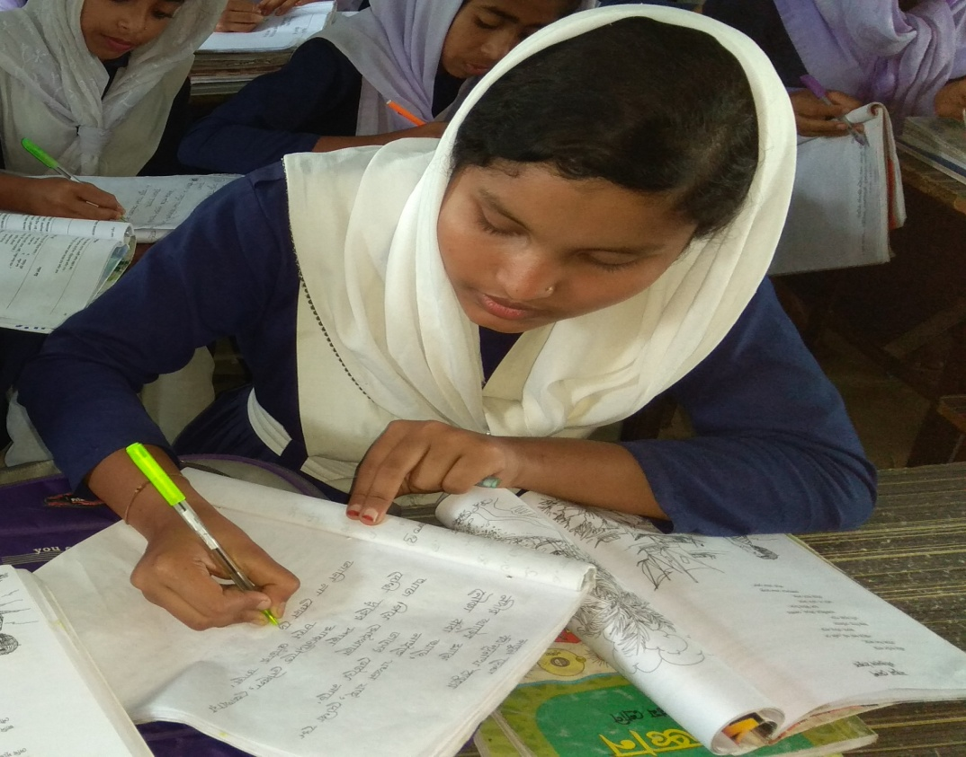
একক কাজ
কাজী নজরুল ইসলামকে কেন বিদ্রোহী কবি বলা হয়েছে লিখ?

Slide 10
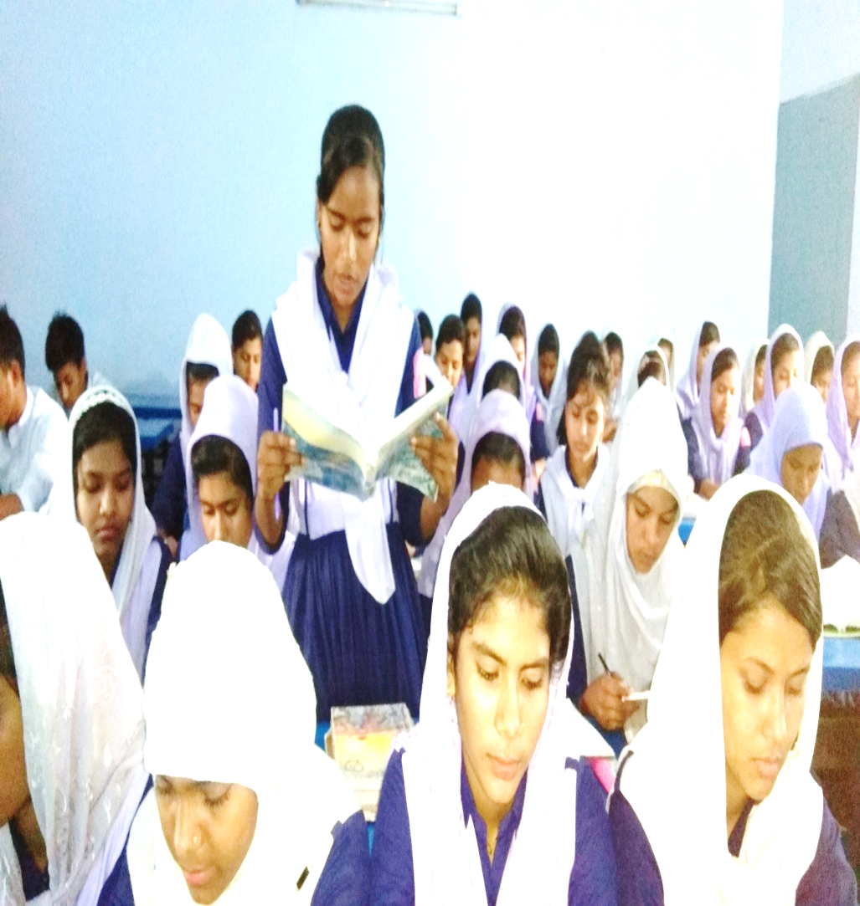
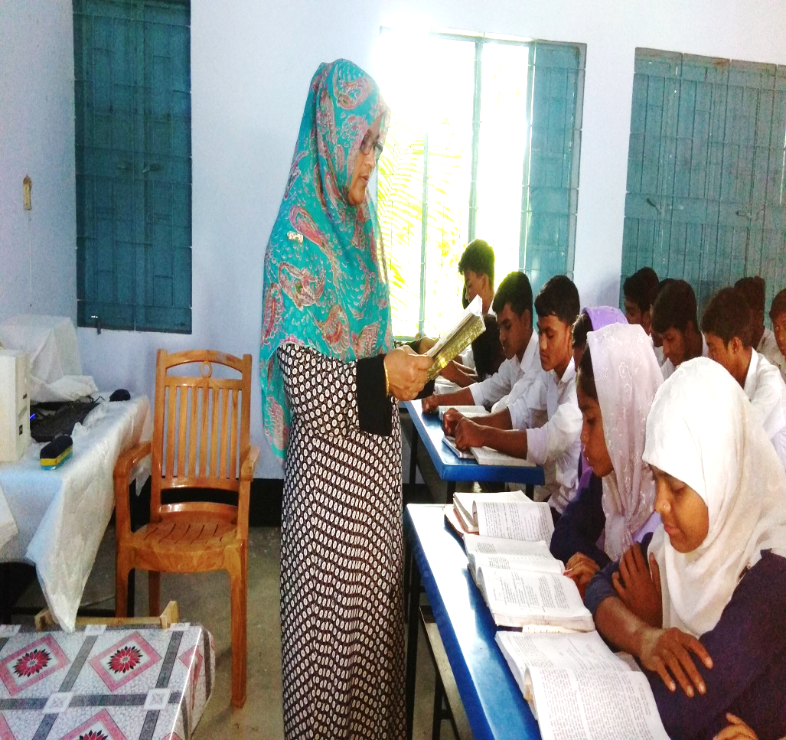
সরব পাঠ (অর্ধাংশ)
আদর্শ পাঠ (অর্ধাংশ)

Slide 11
এসো আজকের পাঠের কিছু নতুন শব্দের অর্থ জেনে নেই
বন্যায় ভাসানো
বানভাসি
ঋষি
শাস্ত্রজ্ঞ তপস্বী /মুনি
আসমান
আকাশ

Slide 12
জোড়ায় কাজ
বদখেয়াল,মশগুল, বন্দোবস্ত – এই শব্দগুলো দ্বারা বাক্য তৈরী কর।

Slide 13
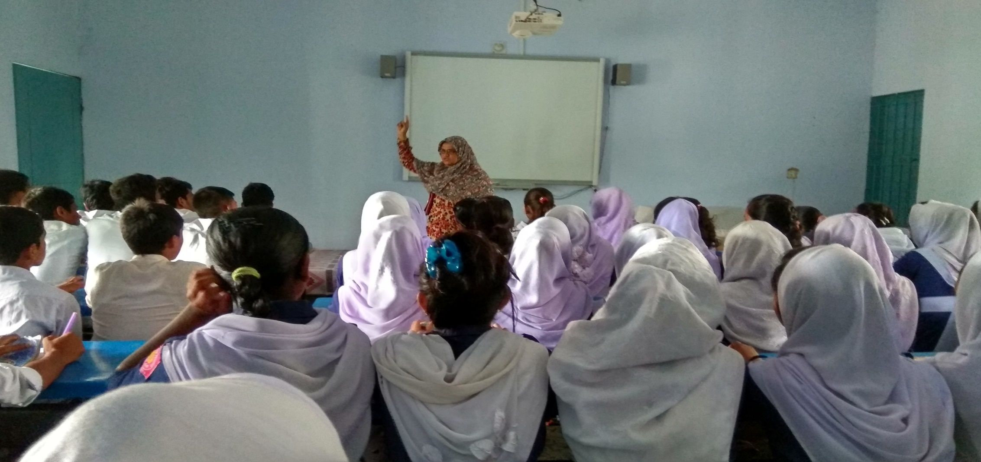
পাঠ নিয়ে আলোচনা

Slide 14
“ভাব জিনিসটা হইতেছে পুস্পবিহীন সৌরভের মতো, একটা অবাস্তব উচ্ছ্বাস মাত্র।”

Slide 15
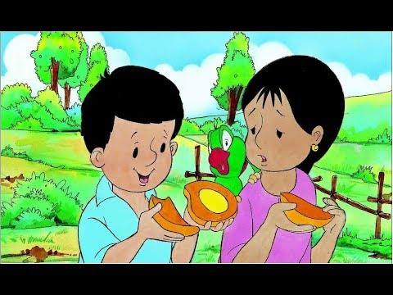
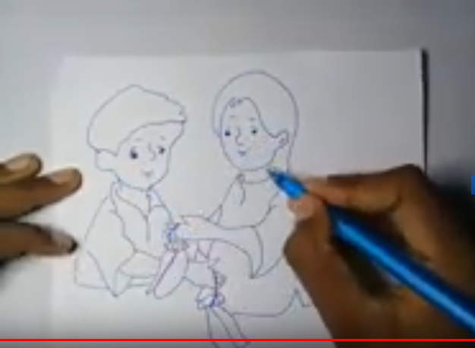
“কাজ জিনিসটা ভাবকে রূপ দেয়,ইহা সম্পুর্ণভাবে বস্তুজগতের।”

Slide 16
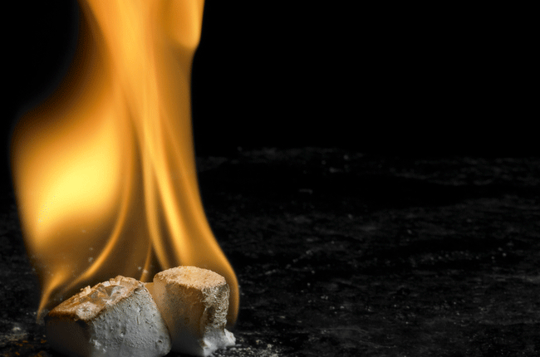
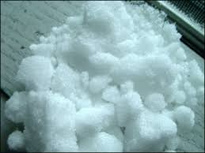
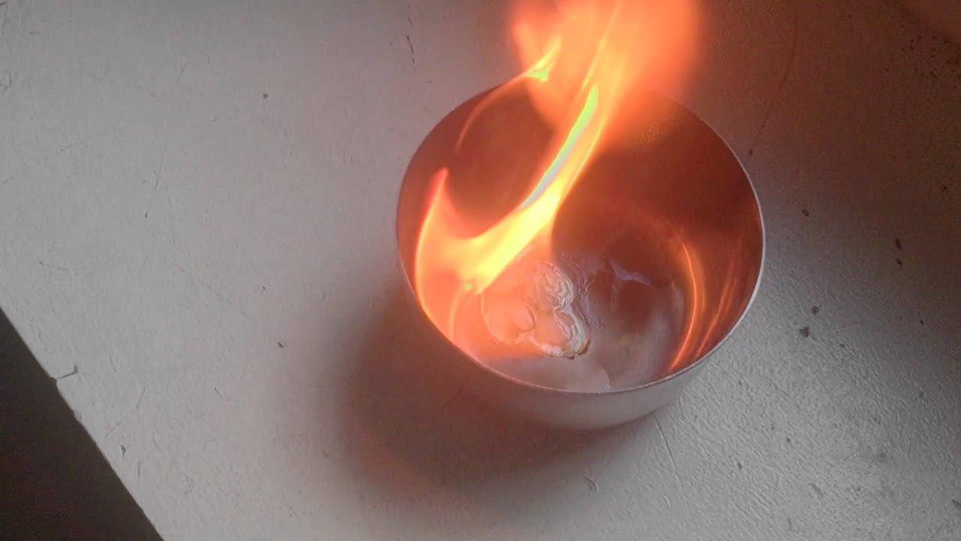
“ভাব দিয়া লোককে মাতাইয়া তুলিয়া যদি সেই সময় গরমাগরম কার্যসিদ্ধি করাইয়া লওয়া না হয়, তাহা হইলে পরে সেই ভাবাবেশ কর্পূরের মতো উড়িয়া যায়।”

Slide 17
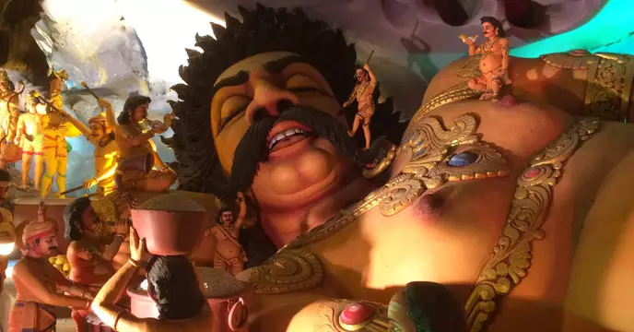
‘তাহা অপেক্ষা বরং কুম্ভকর্ণের নিদ্রা ভালো’

Slide 18
দলীয় কাজ
প্রত্যেক দল অনধিক 5 বাক্যে লিখবে ।
‘ক’ দল
‘ভাব’কে কার্যের দাসরূপে নিয়োগ করিতে হইবে – ব্যাখ্যা কর
‘খ’ দল
‘জাগিয়া ঘুমাইলে তাহাকে কেহই তুলিতে পারেনা’–ব্যাখ্যা কর
‘গ’ দল
‘এখানে কার্যসিদ্ধি মানে কার্যসিদ্ধি নয়’– ব্যাখ্যা কর

Slide 19
মূল্যায়ন
চলো নিচের ফাইলটি ক্লিক করে প্রশ্নগুলোর উত্তর দেই -

Slide 20
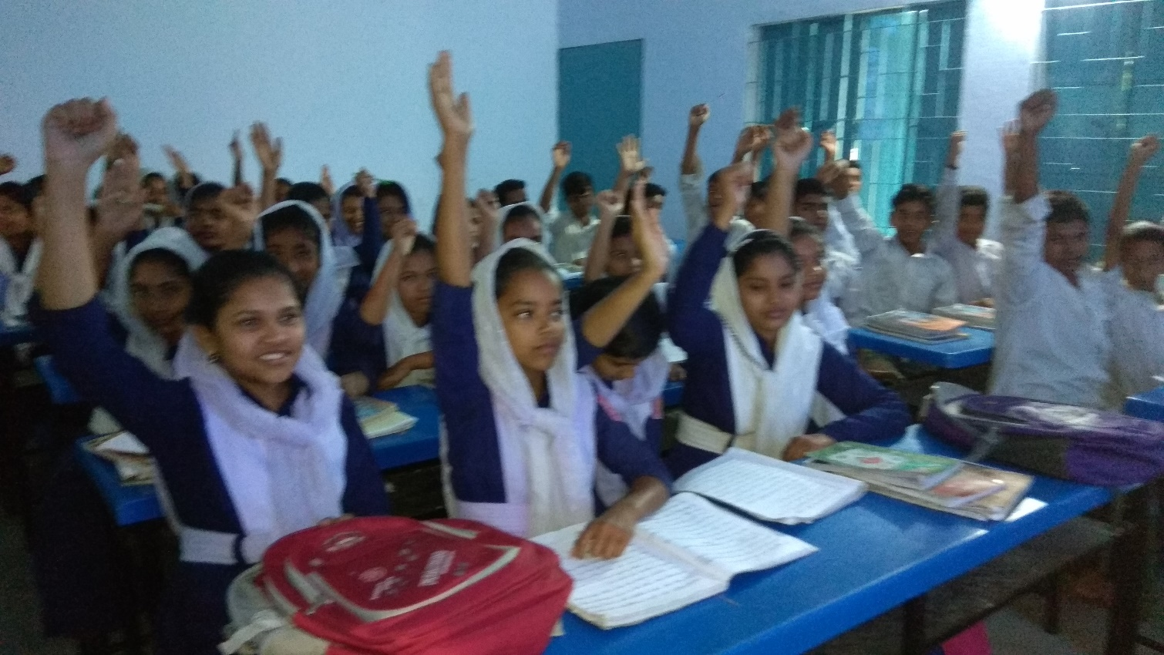
মূল্যায়ন
১। কাজী নজরুলের ‘শিউলিমালা’ কী ধরণের রচনা ?
২। ‘ভাব’কে কী রূপে নিয়োগ করিতে হবে?
৩। “তাহারা জাগিয়া দেখিবে যে,অনর্থক জাগিয়াছে” কেন?
৪। “এও একটা মস্ত বদ-খেয়াল”- ব্যাখ্যা কর।

Slide 21
বাড়ির কাজ
কোন কাজে সফলতা অর্জন করতে চাইলে কিভাবে কাজটি শুরু করবে? ১০ বাক্যে লিখে আনবে।

Slide 22
সবাইকে ধন্যবাদ

